Slide 1

WYNIKI FINANSOWE ZA OKRES I-III 2025 ROKU
Grupa Kapitałowa Gobarto S.A.

Slide 2



Jedna z największych w Polsce Grup, działających w sektorze mięsnym.
Grupa Kapitałowa obejmująca 16 podmiotów, zajmujących się głównie:
Podstawowe
informacje
o Grupie
Gobarto
ubojem, rozbiorem i dystrybucją mięsa (wieprzowina, drób, dziczyzna) oraz wędlin,
^{hodowlą trzody i bydła,}
uprawą zbóż oraz innych produktów roślinnych,
^{produkcją wędlin.}
Dostawca produktów najwyższej jakości, zgodnie z zasadą „od pola do stołu”.
⁰²

Slide 3

Struktura Grupy Gobarto
Grupa Gobarto
Mięso i wędliny
Trzoda chlewna
Zboża
Gobarto S.A.
Gobarto Dziczyzna Sp. z o. o.
NetBrokers Sp. z o.o.
Al Ba PCM Sp. z o. o.
Albo Sp. z o.o.
Agro Bieganów Sp. z o. o.
Agro Gobarto Sp. z o. o.
Bioenergia Sp. z o. o.
Agroferm Sp. z o. o.
Gobarto Hodowca Sp. z o. o.
Fermapol Zalesie Sp. z o. o.
Rolpol Sp. z o. o.
Agro Net Sp. z o. o.
Plon Sp. z o. o.
Agroprof Sp. z o. o.
⁰³

Slide 4
Plany rozwoju 5-6
Otoczenie rynkowe 7-14
Wyniki Grupy GOBARTO 15-18
Wybrane dane finansowe 19-28
Mięso i wędliny
Trzoda chlewna
Zboża
Zarządzanie płynnością finansową 29-31
Wskaźniki płynności finansowej
Zmniejszanie zadłużenia
Informacja o raporcie niefinansowym 32-33
Spis treści
⁰⁴

Slide 5

Plany rozwoju
⁰⁵

Slide 6


^{Główne kierunki działań:}
^{W segmencie zwierzęcym:}
Rozwój segmentu surowcowego poprzez inwestycje w fermy własne, w tym w szczególności fermy zarodowe.
Rozwój produkcji tucznika w ramach Programu Gobarto 500 oraz tuczu kontraktowego.
^{W segmencie produkcyjnym:}
Inwestycje w zakład ubojowy zwiększające moce produkcyjne.
Inwestycje w zakresie linii do rozbioru mięsa wraz z automatyzacją logistyki wewnątrzzakładowej oraz linii do pakowania.
^{W segmencie dystrybucyjnym:}
Działania zmierzające do zwiększenia wolumenu sprzedaży w oparciu o posiadane aktywa.
Otwieranie nowych hurtowni oraz ewentualne akwizycje w obszarze dystrybucji.
^{Linki do raportu:}
https://www.gobarto.pl/files/raporty/raporty_biezace/2024/RB_17_2024_strategia%20GK%202025-2030.pdf
Realizacja strategii
rozwoju na lata
2025-2030
Raport bieżący z dnia
17 grudnia 2024 r.
⁰⁶

Slide 7
Otoczenie rynkowe
⁰⁷

Slide 8
Rynek TRZODY CHLEWNEJ
EUR/KG
Źródło: Opracowanie własne
PLN/KG
⁰⁸
Źródło: Opracowanie własne na podstawie MRiRW

Slide 9
Na rynku wewnętrznym UE ceny żywca wieprzowego w pierwszych trzech miesiącach 2025 r. charakteryzowały się wzrostem, co było spowodowane przede wszystkim niedoborem w podaży świń przeznaczonych do uboju w Europie Zachodniej ze względu na spowalniający popyt w Chinach. W marcu 2025 r. średnia cena świń rzeźnych klasy E w UE wyniosła 183,01 EUR/100kg masy poubojowej schłodzonej, o 15% niższa niż w marcu ubiegłego roku.
W Polsce notowania cen żywca wieprzowego zwykle odzwierciedlają poziom dla średniej ceny unijnej. Z tego powodu w pierwszym kwartale 2025 roku cena żywca wieprzowego kształtowała się w trendzie wzrostowym. W marcu średnia cena żywca wieprzowego w Polsce
wyniosła 5,93 zł/kg i była o 18% niższa niż w
analogicznym okresie roku ubiegłego.
Według wstępnych danych MRiRW, polski eksport mięsa wieprzowego w okresie pierwszych dwóch miesiącach 2025 r. wykazał w stosunku do poprzedniego roku wzrost na poziomie ok. 0,3% - z 54 do 55 tys. ton. Spadek eksportu zanotowano dla kluczowych odbiorców w tym, Niemcy (-21% r/r) oraz Rumunii (-25% r/r). Natomiast rynkami, dla których odnotowany został wzrost to Republiki Czeskiej (31% r/r), Słowacji (48% r/r), Hiszpania (21% r/r/) oraz Litwa (25% r/r). Import wzrósł o 1% w porównaniu do analogicznego okresu ubiegłego roku.
Według informacji GUS, w grudniu 2024 roku pogłowie trzody chlewnej w Polsce wyniosło zaledwie 9,1 mln sztuk, tj. aż o 7,1 proc. mniej w porównaniu z analogicznym okresem 2023 r.
Źródło: Dane KOWR, GUS i IERiGŻ, MRiRW, ARiMR.
Rynek TRZODY CHLEWNEJ
⁰⁹

Slide 10
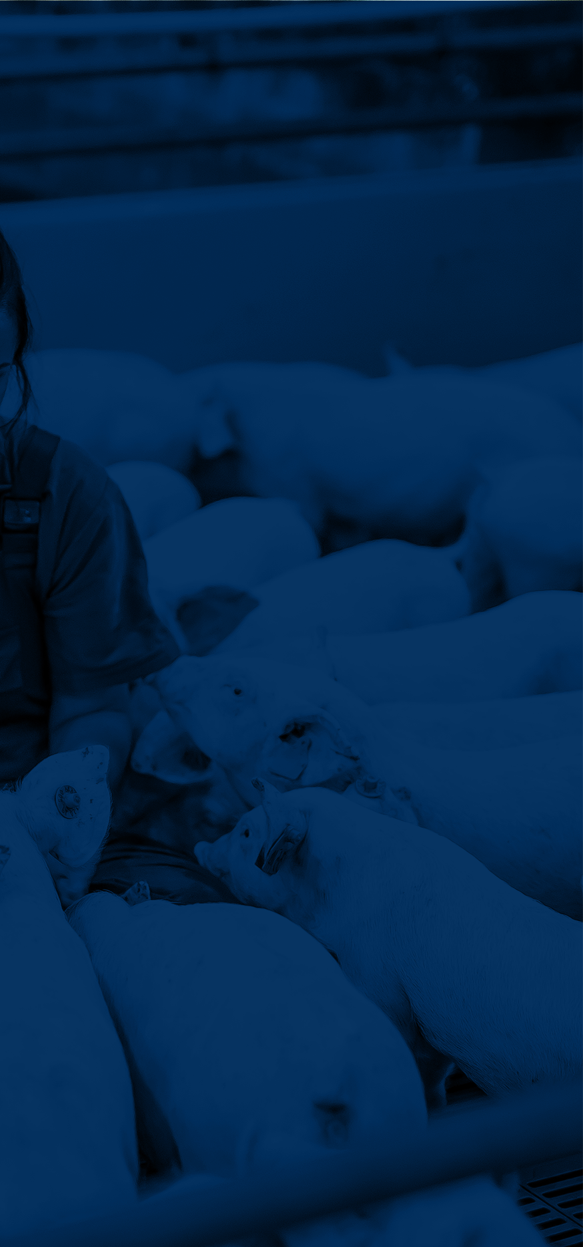
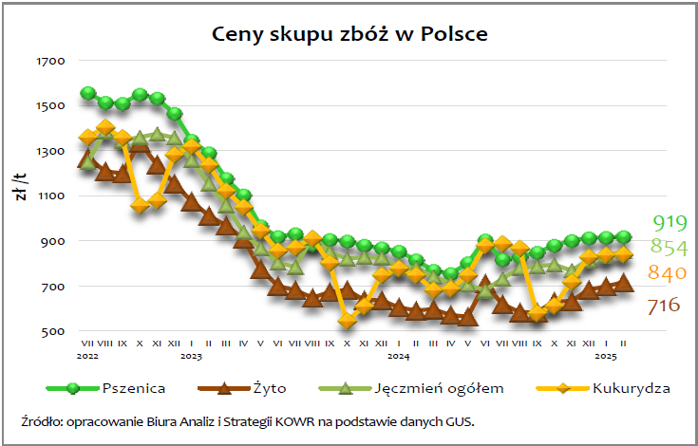
Sytuacja na globalnym rynku zbóż w sezonie 2024/2025 kształtowana jest popytem importowym, który jest wywołany zapotrzebowaniem zboża z przeznaczeniem na paszę głównie w Chinach.
Globalne zbiory pszenicy w sezonie 2024/2025 mogą ukształtować się na poziomie 791 mln ton, o ok. 0,4% wyższym niż w sezonie 2023/2024. Wzrost zbiorów pszenicy spodziewany jest głównie w: Australii (o 11,5%, do 29 mln ton), Pakistanie (o 6,5%, do 30 mln ton), Kanadzie (o 6%, do 34 mln ton), USA (o 3,5%, do 51 mln ton), Indiach (o 3%, do 114 mln ton) i Chinach (o 2,5%, do 140 mln ton). Mniejszych zbiorów pszenicy można się spodziewać m.in. W: Ukrainie (o 15%, 19,5 mln ton) , Rosji (o 9%, 83 mln ton), Turcji (o 5%, 19 mln ton) oraz UE (o 3%, 130,5 mln ton).
Utrzymujący się na wysokim poziomie globalny popyt na zboża, przy mniejszych niż prognozowano zbiorach w niektórych krajach eksporterskich, powodował presję na wzrost cen ziarna na rynkach międzynarodowych, w tym również w Polsce. Według GUS w marcu 2025 r. cena pszenicy w skupie wyniosła 90,27 zł za dt, tj. mniej niż w poprzednim miesiącu
(o 1,7%), ale więcej niż w analogicznym okresie 2024 r. (o 17,5%). W skupie cena za żyto wynosiła 72,39 zł za dt, tj. była o 1,1% wyższa w porównaniu do lutego 2025 r. i o 21,3% w stosunku do marca 2024 r.
Prognozy USDA wskazują, że produkcja zbóż paszowych w roku gospodarczym 2024/2025 wzrośnie o około 1%, do
1 511 mln ton. Spadek będzie dotyczył m.in. kukurydzy (o 0,4% do 1 221 mln ton). Zbiory pozostałych zbóż będą niższe niż w sezonie 2023/2024. Zbiory kukurydzy u jej największych producentów i eksporterów spadną m.in. w: Argentynie (o 2% do 51 mln ton), USA (o 3% do 377 mln ton) oraz w Ukrainie (o 11% do 28 mln ton), natomiast wzrosną m.in. w Brazylii (o 4% do 127 mln ton). W Chinach produkcja kukurydzy może wzrosnąć o 1% do 292 mln ton.
Pomimo dużych zasobów, podaż ziarna na eksport z krajów WNP może zostać ograniczona ze względu na trwający konflikt zbrojny pomiędzy Rosją a Ukrainą.
Według Komisji Europejskiej unijne zbiory zbóż w sezonie 2024/2025 r. mogą być niższe niż przed rokiem i wynieść 279 mln ton. Spadek produkcji wynika z ograniczeń w odniesieniu pszenicy ze względu na mniejszy obszar upraw.
Rynek zbóż
Źródło: Opracowanie Biura Analiz i Strategii Krajowego Ośrodka Wsparcia Rolnictwa na podstawie danych GUS i prognozy Zespołu Ekspertów. Dane GUS i FAO.

Slide 11

Rynek konsumenta
Wieprzowina, mimo rosnącego znaczenia drobiu, jest od lat najczęściej wybieranym mięsem przez polskich konsumentów, a jej udział w bilansowym spożyciu mięsa przekracza 50%.
Wg danych Komisji Europejskiej, w 2023 roku spożycie wieprzowiny w Polsce ukształtowało się na poziomie 39,5 kg i było mniejsze o 1,2 kg w porównaniu z analogicznym okresem 2022 roku. W stosunku do średniego spożycia w UE, które wyniosło w 2023 roku 31,0 kg było wyższe o ok. 27%.
Według danych Głównego Urzędu Statystycznego spożycie mięsa w Polsce (na osobę) wzrosło w 2022 r. do 73,4 kg, co stanowi wzrost o 2,9 kg (4,1 proc.) względem 2021 r.
¹¹
Źródło: Dane KOWR, GUS i IERiGŻ.

Slide 12

GLOBALNA PRODUKCJA MIĘSA WIEPRZOWEGO
ORAZ PROGNOZA DEPARTAMENTU ROLNICTWA USA NA 2025 ROK
Rynek handlu
GLOBALNA KONSUMPCJA MIĘSA WIEPRZOWEGO
ORAZ PROGNOZA DEPARTAMENTU ROLNICTWA USA NA 2025 ROK
¹²
Źródło: Raport „Market news for pig meat” z 15.04.2021 r.

Slide 13
IMPORTERZY MIĘSA WIEPRZOWEGO Z UNII EUROPEJSKIEJ (I-I 2025 VS I-I 2024)
Rynek handlu
EKSPORTERZY MIĘSA WIEPRZOWEGO Z UNII EUROPEJSKIEJ (I-I 2025 VS I-I 2024)
Źródło: Raport „Market news for pig meat” z 24.02.2025 r.
¹³

Slide 14
KIERUNKI EKSPORTU WIEPRZOWINY Z UE W OKRESIE I-I 2025 VS. I-I 2024
Rynek handlu
Źródło: Dane Komisji Eurpejskiej
¹⁴

Slide 15
Wyniki Grupy
GOBARTO
¹⁵

Slide 16
+ 2,7%
Wybrane dane
finansowe
- 3,0%
- 0,54 pkt.%
9,83%
9,30%
Udział eksportu w przychodach ogółem
¹⁶

Slide 17
Kalkulacja EBITDA Zysk z działalności operacyjnej + amortyzacja + MSSF 9
- 56,6%
Wybrane dane
finansowe
- 116,9%
¹⁷

Slide 18
Wybrane dane
finansowe
¹⁸

Slide 19
Wyniki
poszczególnych
segmentów
¹⁹

Slide 20
Wzrost produkcji wieprzowiny w Chinach oznacza spadek zapotrzebowania na wieprzowinę z UE, powodując nadwyżki na rynku unijnym.
Stany Zjednoczone i Kanada nadal pozostają tanimi eksporterami wieprzowiny, głównie dzięki dostępowi do niedrogiej paszy i kluczowych rynków. Eksport wieprzowiny z tych krajów pozostaje kluczowy dla światowego handlu tym mięsem.
Pojawienie się poważnego gracza rynkowego w postaci Brazylii, która oferuje bardzo tanie mięso, co wpływa na pominięcie europejskich producentów, a tym samym generuje spadki w krajach UE, mających problemy z eksportem mięsa do krajów trzecich.
Utrzymujące się od 2014 roku zagrożenie afrykańskim pomorem świń (ASF) w Polsce. Pojawiające się we wschodniej części naszego kraju ogniska ASF praktycznie zahamowały eksport polskiej wieprzowiny poza Unię Europejską. Natomiast w drugiej połowie 2019 roku ogniska choroby zostały potwierdzone również w zachodniej części Polski, w tym także w Wielkopolsce. W 2020 i 2021 roku zostały odnotowane nowe ogniska ASF w zachodniej oraz we wschodniej części Polski, w tym również w województwie warmińsko-mazurskim. W 2022 roku Główny Inspektorat Weterynarii stwierdził u trzody chlewnej 14 ognisk ASF, w roku 2023 30 ognisk, w roku 2024 44 ogniska. Natomiast w pierwszych trzech miesiącach 2025 roku Główny Inspektorat Weterynarii nie stwierdził u trzody chlewnej ognisk ASF.
Warunki
rynkowe
w segmencie
mięso i
wędliny
²⁰

Slide 21
+ 2,9%
Wyniki segmentu
mięso i wędliny
+9,9%
²¹

Slide 22
- 10,6%
Wyniki segmentu
mięso i wędliny
+ 2,2%
Kalkulacja EBITDA Zysk segmentu + amortyzacja + MSSF 9
²²

Slide 23
W I kwartale 2025 roku notowane ceny były niższe niż w IV kwartale 2024 roku. W marcu średnia cena żywca wyniosła 5,93 zł/kg i była o ok. 4% niższa niż w grudniu 2024 roku.
Pełne wykorzystanie własnego zaplecza surowcowego.
Nasilenie konkurencji ze strony liczących się światowych (w tym unijnych) producentów mięsa.
Mięso wieprzowe pochodzące z krajów unijnych jest mniej konkurencyjne od tego pochodzącego z Brazylii, Kanady czy USA. Głównym tego powodem są większe koszty produkcji związane z poprawą dobrostanu zwierząt i ochrony środowiska.
W okresie od stycznia do grudnia 2024 roku Chiny wyprodukowały 57,06 mln ton wieprzowiny, co stanowi około 48% światowej produkcji. W związku z czym zapotrzebowanie na wieprzowinę z Unii Europejskiej na rzecz Chin spada.
Widoczny trend zmniejszania się liczby małych stad i profesjonalizacji gospodarstw trzody chlewnej, które pozwalają lepiej zorganizować produkcję oraz bioasekurację, a także zwiększyć rentowność samej hodowli.
Występowanie zjawiska przechodzenia przez hodowców na formę tuczu kontraktowego, co w ich opinii jest stabilniejszą formą produkcji, mniej zależną od wahań cenowych.
Według informacji GUS, w grudniu 2024 roku pogłowie trzody chlewnej w Polsce wyniosło zaledwie 9,1 mln sztuk, tj. aż o 7,1 proc. mniej w porównaniu z analogicznym okresem 2023 r.
Warunki
rynkowe
w segmencie
trzoda chlewna
²³

Slide 24
Wyniki segmentu
trzoda chlewna
²⁴

Slide 25
Wyniki segmentu
trzoda chlewna
- 135,4%
+ 3,0%
- 112,9%
Kalkulacja EBITDA Zysk segmentu + amortyzacja + MSSF 9
²⁵

Slide 26
Spadek cen zbóż w kraju w ostatnich miesiącach.
Spadek cen zbóż w Europie spowodowany nadwyżką podaży nad popytem.
Sytuacja na rynku zbóż w sezonie 2024/2025 może zostać zakłócona przez agresję militarną Rosji przeciwko Ukrainie.
Odblokowanie ukraińskich portów czarnomorskich, które w istotny sposób zwiększyły przeładunki zbóż w ostatnim kwartale 2023 roku.
^{Dobra jakość polskich zbóż.}
Istotna poprawa światowego bilansu kukurydzy, który wywierał presję na notowania pszenicy.
Pogorszenie kondycji finansowej największych importerów zbóż z Afryki i Bliskiego Wschodu, co w istotny sposób ograniczyło popyt na pszenicę i kukurydzę.
Dalsze dopłaty z Unii Europejskiej.
Warunki
rynkowe
w segmencie
zboża
²⁶

Slide 27
Wyniki segmentu
zboża
+ 70,1%
+ 46,5%
+ 45,1%
Kalkulacja EBITDA Zysk segmentu + amortyzacja + MSSF 9
²⁷

Slide 28
Podsumowanie wyników
poszczególnych segmentów
²⁸

Slide 29
Zarządzanie
płynnością finansową
²⁹

Slide 30
Kluczowe wskaźniki
W ramach zarządzania finansami Grupa Gobarto dąży do utrzymania wskaźników finansowych na właściwym poziomie m.in. przez optymalizację poziomu zapasów oraz należności i zobowiązań handlowych.
Prowadzone są także działania, zmierzające do upłynnienia aktywów działalności pobocznej. Grupa blisko współpracuje z instytucjami ją finansującymi, celem zapewnienia optymalnej struktury finansowania swojej działalności.
³⁰

Slide 31
Poziom zadłużenia finansowego
Dług odsetkowy uwzględnia: kredyty długoterminowe, leasingi długoterminowe, zobowiązania wekslowe, zobowiązania długoterminowe z tytułu wykupu ziemi, inne długoterminowe zobowiązania finansowe, kredyty krótkoterminowe, leasingi krótkoterminowe, zobowiązania krótkoterminowe z tytułu wykupu ziemi oraz inne krótkoterminowe zobowiązania finansowe.
Na dług netto składa się: dług odsetkowy pomniejszony o stan środków pieniężnych.
³¹

Slide 32
Informacja o raporcie
niefinansowym - ESG
³²

Slide 33
Oświadczenie o zrównoważonym rozwoju
Grupy Gobarto za 2024 rok
Oświadczenie o zrównoważonym rozwoju Grupy Gobarto za 2024 rok - część ustawowego obowiązku sprawozdawczego
Zgodność z przepisami – oświadczenie jako część Sprawozdania Zarządu z Działalności, sporządzone zgodnie ze standardami ESRS (European Sustainability Reporting Standards)
Raport obejmuje całą Grupę Kapitałową – zarówno działalność produkcyjną, jak i rolniczą, dystrybucyjną oraz energetyczną.
Zastosowano zasadę podwójnej istotności – pokazano wpływ Gobarto na otoczenie oraz wpływ czynników zewnętrznych na działalność Grupy.
Zakres tematyczny – zagadnienia dotyczące ochrony środowiska, klimatu, społeczeństwa, praw człowieka i ładu korporacyjnego
Oświadczenie obejmuje emisje gazów cieplarnianych (Scope 1, 2, 3), analizę ryzyk ESG, opis strategii klimatycznej, strategii ESG i działań na rzecz odpowiedzialnego łańcucha dostaw.
Strategia ESG Grupy na lata 2024-2030 składa się z 5 filarów, dla których wyznaczono cele i inicjatywy strategiczne: Troska o środowisko i klimat, Dobrobyt pracowników, Odpowiedzialny łańcuch dostaw, Dobrostan zwierząt, Zaufanie społeczne
Nasze podejście koncentruje się na rzetelnym ujawnieniu informacji oraz zgodności z aktualnymi wymogami prawa.
³³

Slide 34

^{Gobarto S.A.}
ul. Wspólna 70, 02-687 Warszawa
^{Telefon: +48 22 319 93 00}
^{www.gobarto.pl}
Grupa Kapitałowa Gobarto S.A.

